Slide 1
Mejorar la experiencia de compartir imágenes clínicamente y con pacientes con la nueva aplicación Tricefy Patient
Adrena Austin
Manager- Trice Academy

Slide 2
Contenidos
Introducción a aplicación Tricefy Patient (Tricefy para Pacientes)
Beneficios para pacientes
Beneficios para profesionales de salud
Flujo de Trabajo
Demostración en Vivo: Personalización de la App
Demostración en Vivo: Funciones de App Tricefy Patient
7. Apoyo en Marketing y Ventas

Slide 3
Nuestra Misión
La misión de Trice Imaging es entregar calidad de cuidado y atención para todas las personas, independiente de quienes son y donde están.
Trice Imaging entrega una solución innovadora y basada en un cloud (servidor virtual) conocido como Tricefy. Tricefy permite gestionar imágenes para mejorar la colaboración y documentación y compartir con pacientes.
3

Slide 4
Introduciendo la Aplicación Tricefy Patient (Tricefy para Pacientes)
Trice Imaging presenta la nueva aplicación Tricefy Pacient (Tricefy para pacientes).
La aplicación está disponible para usuarios IOS y Android.
Cuando pacientes descargan la aplicación en celulares smart, podrán tener una mejor experiencia y compartir y gestionar sus exámenes incluyendo imágenes, videos e informes de manera instantánea.
Los pacientes podrán aprovechar las funciones de los celulares smart, incluyendo mensajes de texto, email y redes sociales para compartir contenido con familiares y amigos con facilidad.
4

Slide 5
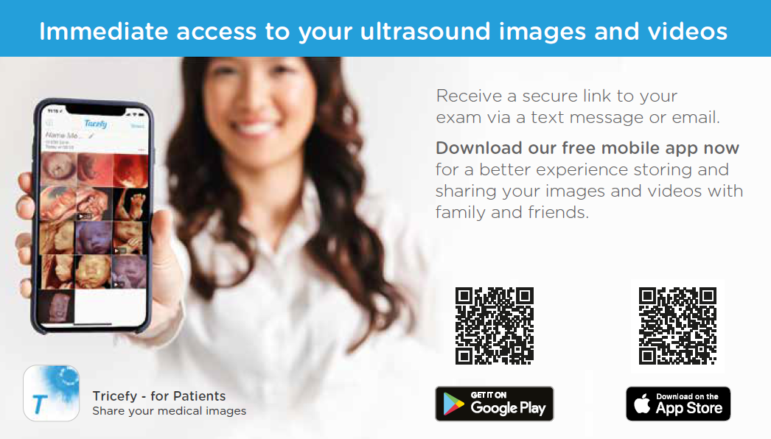
Acceso inmediato a sus imágenes y videos ultrasonido
Recibe un enlace seguro a su examen mediante mensaje de texto o email.
Descarga nuestro app móvil gratis ahora para una mejor experiencia para guardar y compartir imágenes con familiares y amigos.

Slide 6
Presentando la nueva aplicación Tricefy Pacient (Tricefy para Pacientes)
6

Slide 7
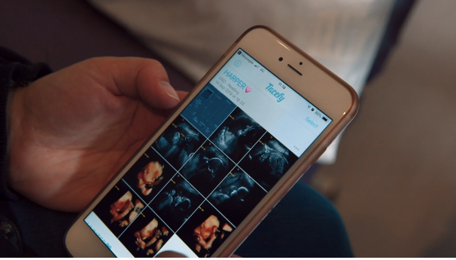
Beneficios para Pacientes
Mejora la experiencia de pacientes al compartir imágenes y videos
Acceso instantáneo a exámenes, imágenes y videos durante el periodo de embarazo.
Compartir imágenes, videos e informes de manera fácil y rápida mediante las funciones de los celulares smart.
Mensajes de texto, email y redes sociales
Alta resolución
Datos de los pacientes son anónimos.
Almacenaje de largo plazo
7

Slide 8
Beneficios para profesionales de la salud
Un servicio gratis que brinda un valor agregado
Seguro y en cumplimiento con normativas
Aumenta la satisfacción de pacientes, mayor lealtad y recomendaciones
Permite ahorrar costos
Ahorra tiempo
Oportunidades de marketing
Canales de comunicación directa con pacientes
No obstruye flujos de trabajo
8

Slide 9
Tricefy- Flujo de trabajo de para pacientes
Pacientes reciben un enlace a sus imágenes mediante mensaje de texto o email.
Pueden descargar la aplicación antes, o el enlace de Tricefy les pedirá que descarguen la aplicación a través del App Store o Google Play.
Cuando pacientes abran el enlace, las imágenes, videos e informes se descargarán en la aplicación. No es necesario descargar o guardar imágenes ya que se guardan de manera segura en la aplicación.
Si su clínica requiere de una clave para que sus pacientes accedan y puedan abrir sus exámenes, también necesitarán una clave para la aplicación y para acceder a los informes adjuntados al examen.
9

Slide 10
Demostración en Vivo: Personalizando la Aplicación Tricefy Pacient (Tricefy para pacientes)
Tricefy4.com
Ingreso (Log In)
Perfil de Cuenta en la esquina superior derecha
La flecha abajo para ver opciones
Seleccionar Accounts (Cuentas)
Seleccionar la cuenta que usas para la función de compartir para su consulta
Baje al medio de la lista al lado izquierdo –Image branding-message branding-patient app branding (Agregar Imagen corporative a imágenes, mensajes y aplicación para pacientes)
Asegurarse que el logo ha sido cargado bajo la pestaña Image Branding (Imagen Corporativa)
Agregar Imagen Corporativa al App para Pacientes
Apple requiere de un logo, encabezado y widget dinámico
Agregar widget: Sólo texto, botón (etiqueta, URL y email) o imagen
Vista Previa
Reajustar
10

Slide 11
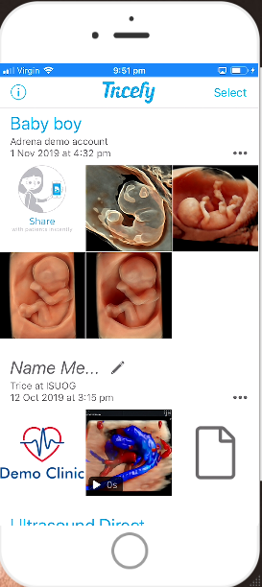
Demostración en Vivo : Funciones de Aplicación Tricefy para Pacientes
Las imágenes se muestran de la misma forma en la aplicación y navegador de Tricefy. Todos los exámenes del embarazo están disponibles.
Pueden desplazarse en la aplicación para ver todos los estudios, imágenes de exámenes, videos e informes.
Puede seleccionar una sola imagen para agrandarla
Para compartir una sola imagen, pueden seleccionarla y luego usar la hoja para compartir ubicada en la esquina derecha superior para aprovechar las funciones de los celulares smart.
Para seleccionar imágenes múltiples, desde la pantalla de inicio pueden seleccionar las imágenes a compartir y usar la hoja para compartir en la esquina izquierda y así aprovechar las funciones de los celulares smart.
Pueden cambiar o sacar la etiqueta del examen con el icono del lápiz.
11

Slide 12
Acceso inmediato a sus imágenes y videos ultrasonidos
Reciba un enlace seguro a su examen mediante mensaje de texto o email.
Descargue ahora nuestra aplicación móvil gratis para tener una mejor experiencia para guardar y compartir sus imágenes y videos con familia y amistades.

Slide 13
Apoyo en Marketing y Ventas
Folleto informativo de aplicación para pacientes
Video de Aplicación Tricefy para Pacientes:
https://vimeo.com/366992241
Centro de Ayuda Tricefy: Tricefy >Account profile>Help
http://www.tricefy.help/help/app
Trice Academy (Academia Trice)
Webinars con frecuencia
Boletín Informativo
Contacto: adrena@triceimaging.com
13

Slide 14
Simplificación de imágenes médicas en todas partes
¡ Muchas gracias!

